Slide 1
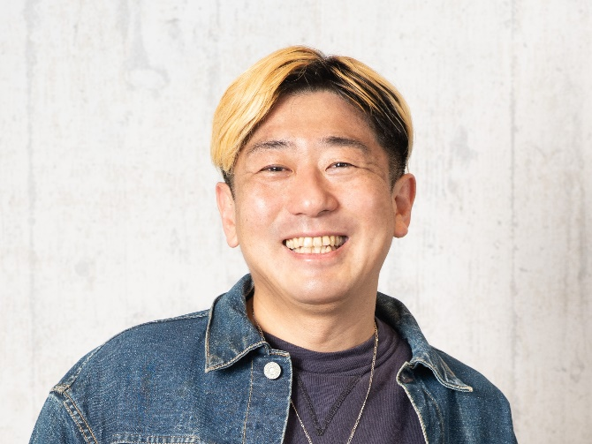
小林拓一郎
生年月日 | 1979年8月23日
出身地 | 愛知県豊川市
趣味 | バスケットボール、ポートランド&オレゴン観光、古着収集 読書、映画鑑賞、各地のコーヒーショップ巡り
特技 | バスケットボールを語る、古着を集める&語る、 旅先で素敵なコーヒーショップを見つける ポートランド&オレゴンガイドができる
ZIP-FM歴 | 2005年4月～
経歴 | 1999年アメリカ・オレゴン州立大学エスニックスタディーズ(民族学部)在学中にキャンパスラジオ・ステーションでDJを始める。2004年、第11回ZIP-FMミュージック・ナビゲーター・コンテストでグランプリを受賞。2008年9月からBリーグ シーホース三河 ホームコートMCを務める。2010年6月「豊川観光大使」に任命。その他、各種イベントMC、CMナレーションなど担当。
ナビゲーター キャリア | 2005年4月～2006年3月 2005年4月～2007年3月 2006年4月～2008年3月 2007年4月～2009年3月 2008年4月～2009年3月 2009年4月～2018年3月 2018年4月～2020年3月 2020年4月～2022年3月 2022年4月～2024年3月 2024年4月～ | 「CROSSXOVER」 「SUNDAY COASTER」 「RADIMO FREAK」 「SATURDAY GO AROUND」 「DOTHEROCK」 「MORNING CHARGE」 「tTime」 「Mirror Park」 「Blissful Time」 「get ready」
SNS | X：@kobataku33／22,808人 Instagram：kobataku33／11,000人

